Slide 1

Reporte de gestión a las solicitudes radicadas por parte de nuestros afiliados
Enero 2025
Código: FO-RE-02
Versión: 04
Fecha: 17/09/2024

Slide 2
Comportamiento de solicitudes - Enero
En enero de 2025, se registraron un total de 101.419 solicitudes. Además, en comparación con diciembre de 2024, se observó un aumento del 60.6%, equivalente (n: 38.267)
Gráfico 1. Comportamiento solicitudes enero periodo 2024 – 2025
Nota1: Las solicitudes de los usuarios incluyen derechos de petición, quejas, reclamos, sugerencias, solicitudes de información y felicitaciones.
Fuente: Aplicativo Conexiones – Informe Andes BPO – Informe Redes (Comunicaciones)
Cálculo: equipo de Atención al Usuario Savia Salud EPS
Corte: 31 ene 2025

Slide 3
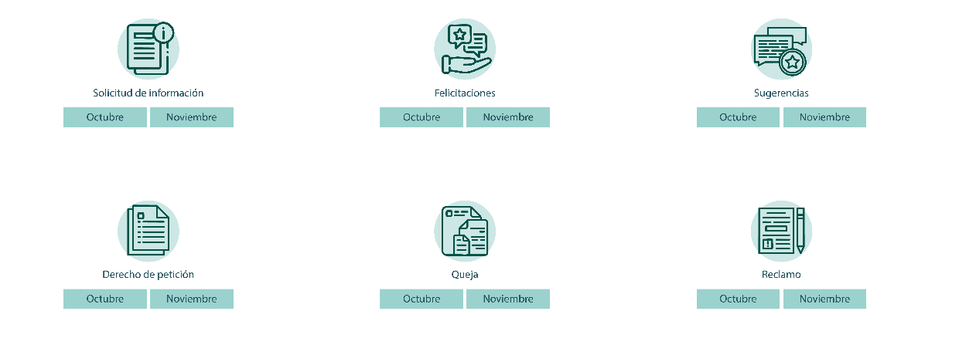
Tipos de solicitudes – Enero
Diciembre
Enero
Diciembre
Enero
Diciembre
Enero
58.534
95.530
9
16
4
1
Diciembre
Enero
Diciembre
Enero
Diciembre
Enero
276
337
118
73
4.211
5.462
Es posible identificar que las quejas, los reclamos y los derechos de petición (PQR) suman un total de 5.872, observándose un aumento del 28%, en comparación con el mes anterior.
Fuente: Aplicativo Conexiones – Informes Andes BPO
Cálculo: equipo de Atención al Usuario Savia Salud EPS
Corte: 31 ene 2025

Slide 4
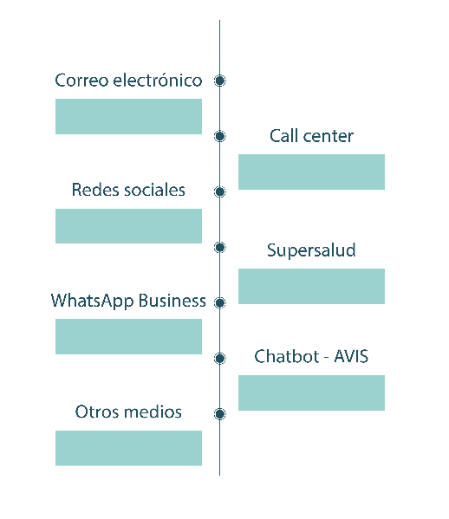
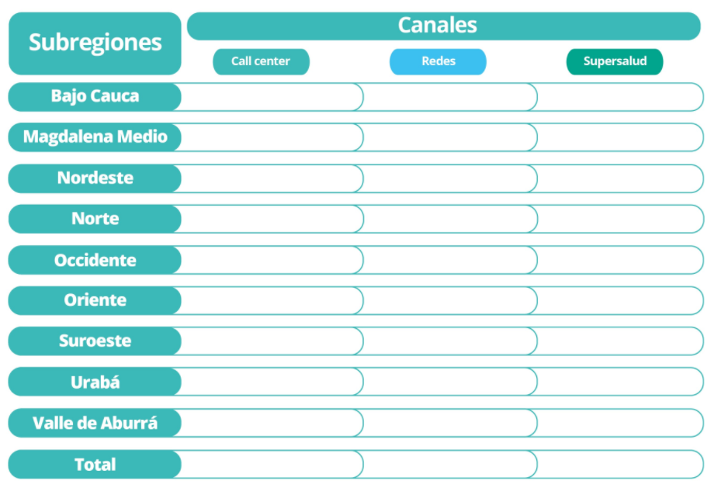
Comportamiento de solicitudes
Canales de ingreso de las solicitudes distribuidas por regionales
0,3%
140
0
92
5,2%
199
0
73
286
0
125
0,0%
358
1
220
335
0
134
5,2%
983
8
560
73,6%
575
0
437
597
0
393
3,8%
9.534
10
3.237
3,8%
13.007
19
5.271
Fuente: Aplicativo Conexiones – Informe Andes BPO – Informe Redes (Comunicaciones)
Cálculo: equipo de Atención al Usuario Savia Salud EPS
Corte: 31 ene 2025

Slide 5
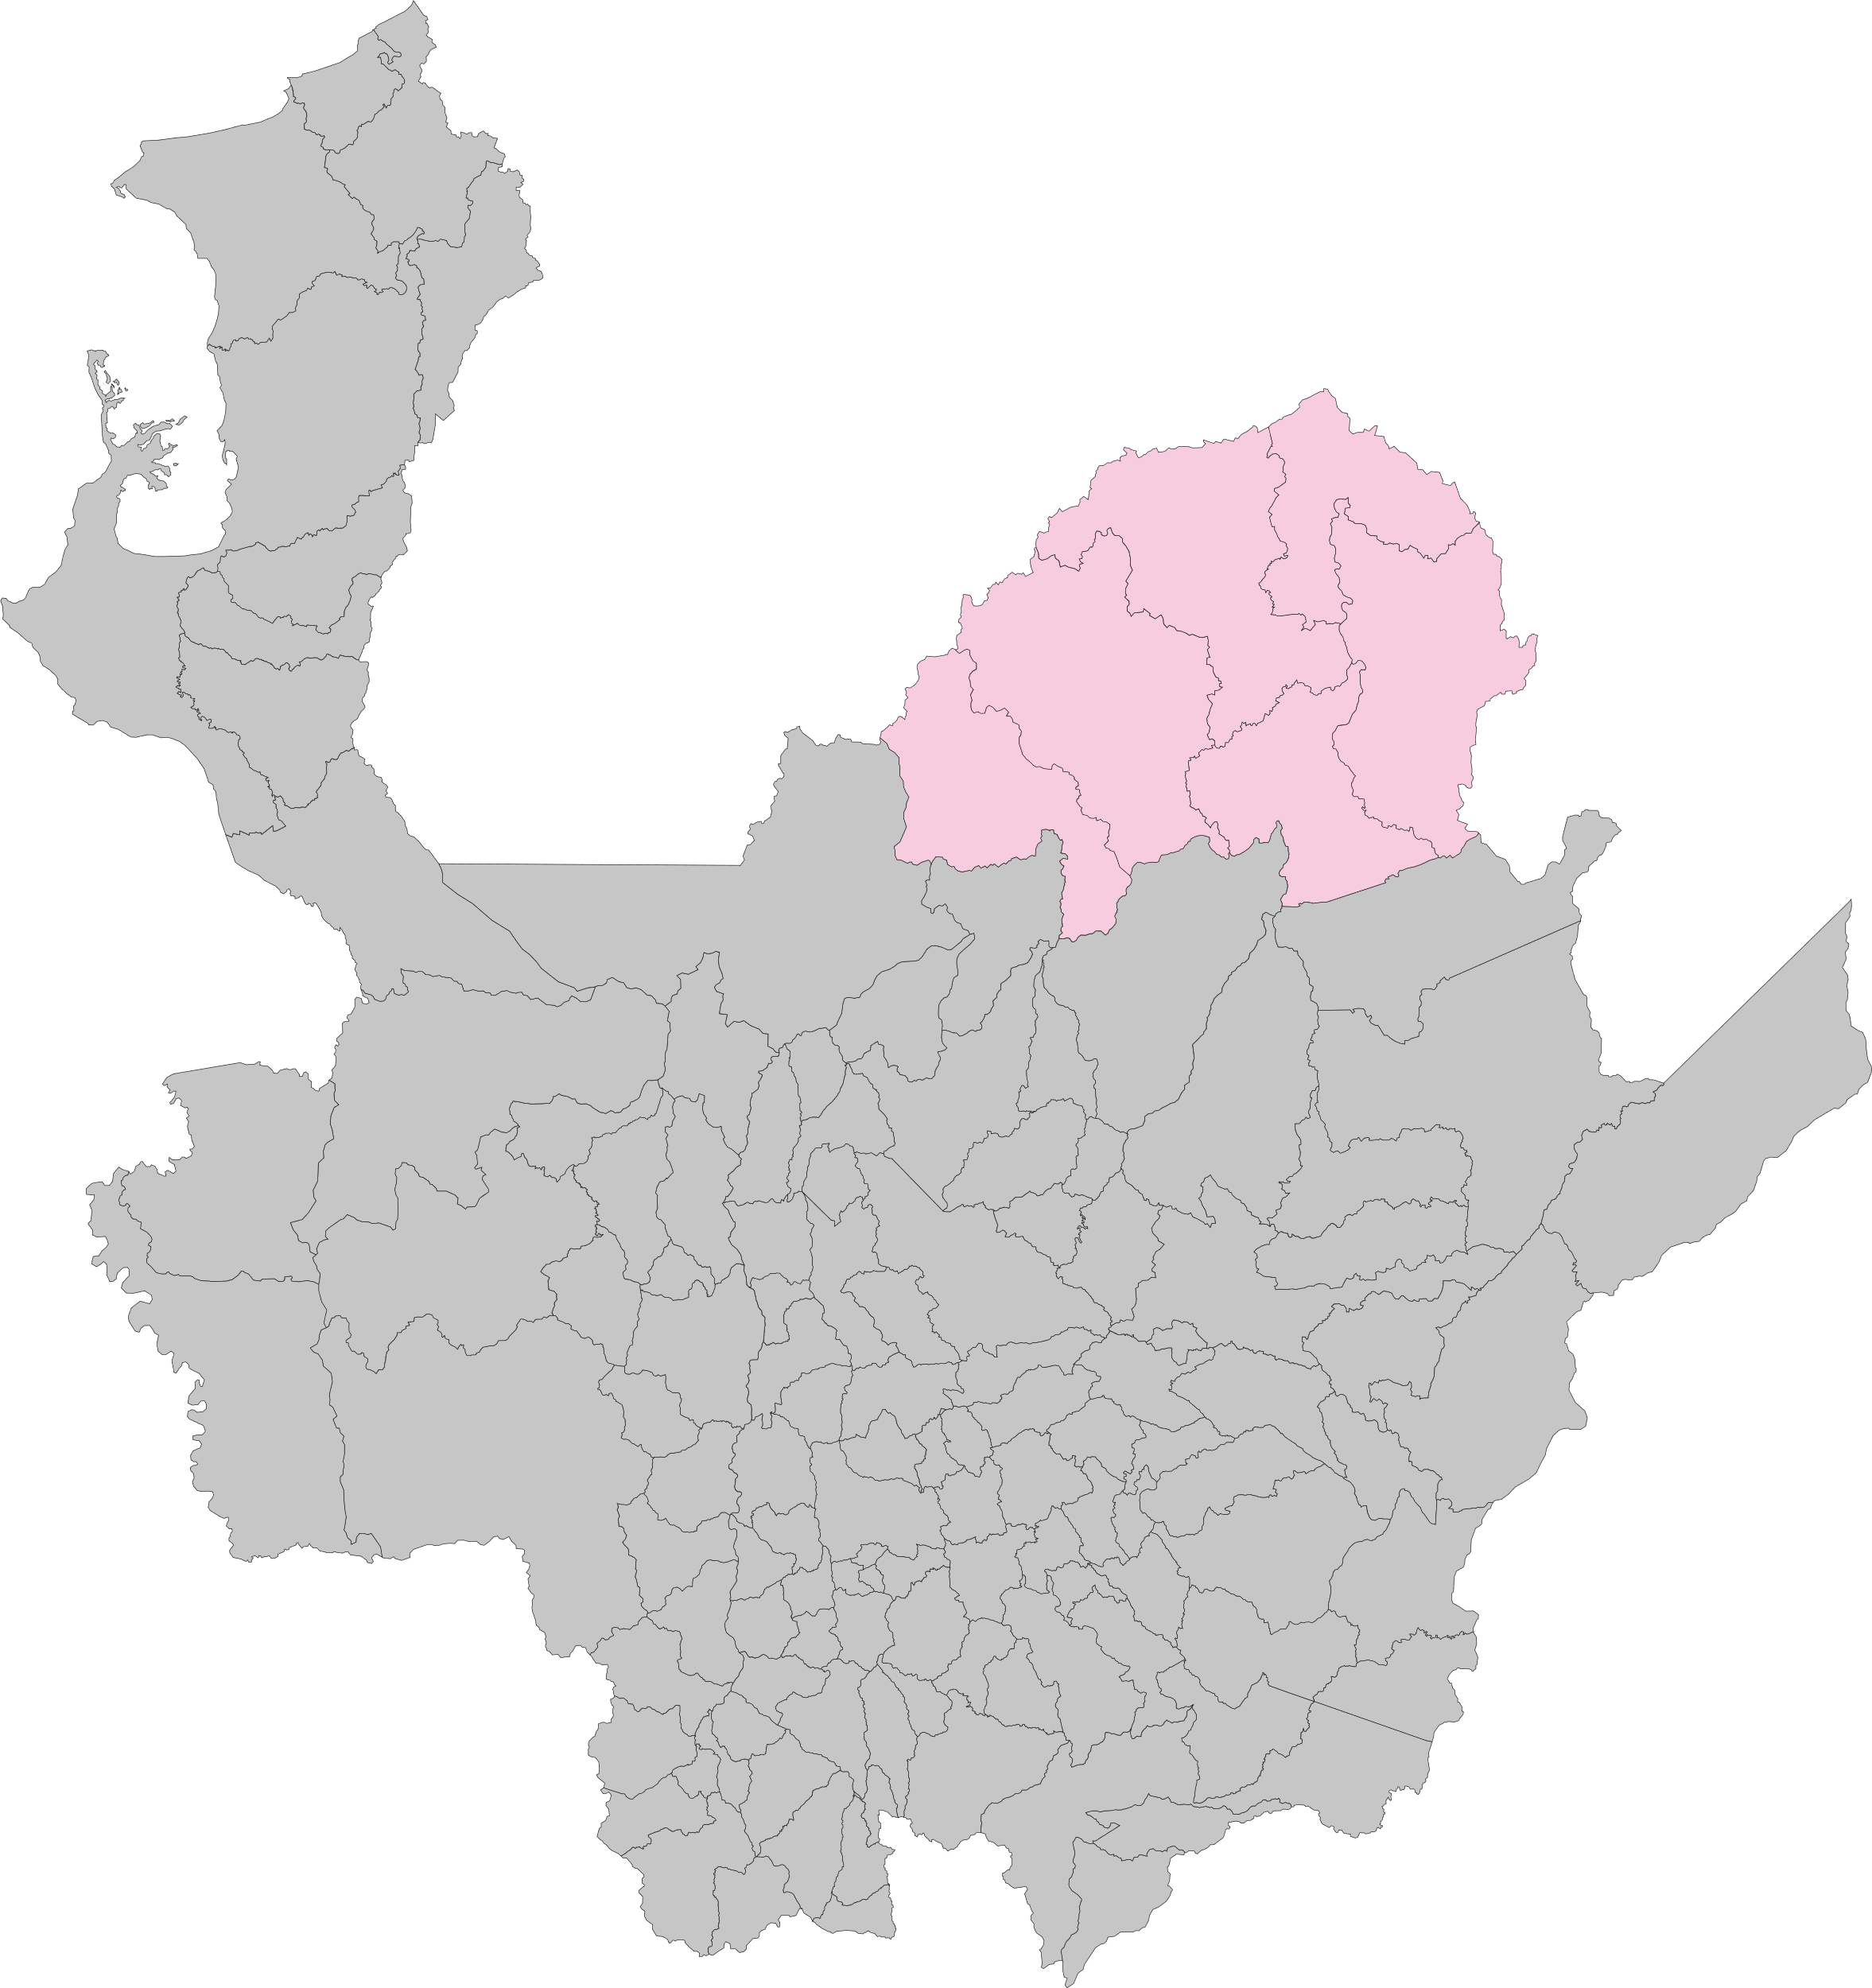
Canales de origen – Subregión Bajo Cauca
Se evidencia la recepción de 140 (58%) solicitudes a través de la línea telefónica, siendo este el canal más utilizado por los usuarios.
Diciembre 2024
Enero 2025
Bajo Cauca
Call center
79
140
Supersalud
69
92
Página Web- Correo electrónico
14
9
Redes
0
0
Buzón de sugerencias
1
0
Correspondencia
0
0
Total
163
241
Fuente: Aplicativo Conexiones – Informe Andes BPO – Informe Redes (Comunicaciones)
Cálculo: equipo de Atención al Usuario Savia Salud EPS
Corte: 31 ene 2025

Slide 6
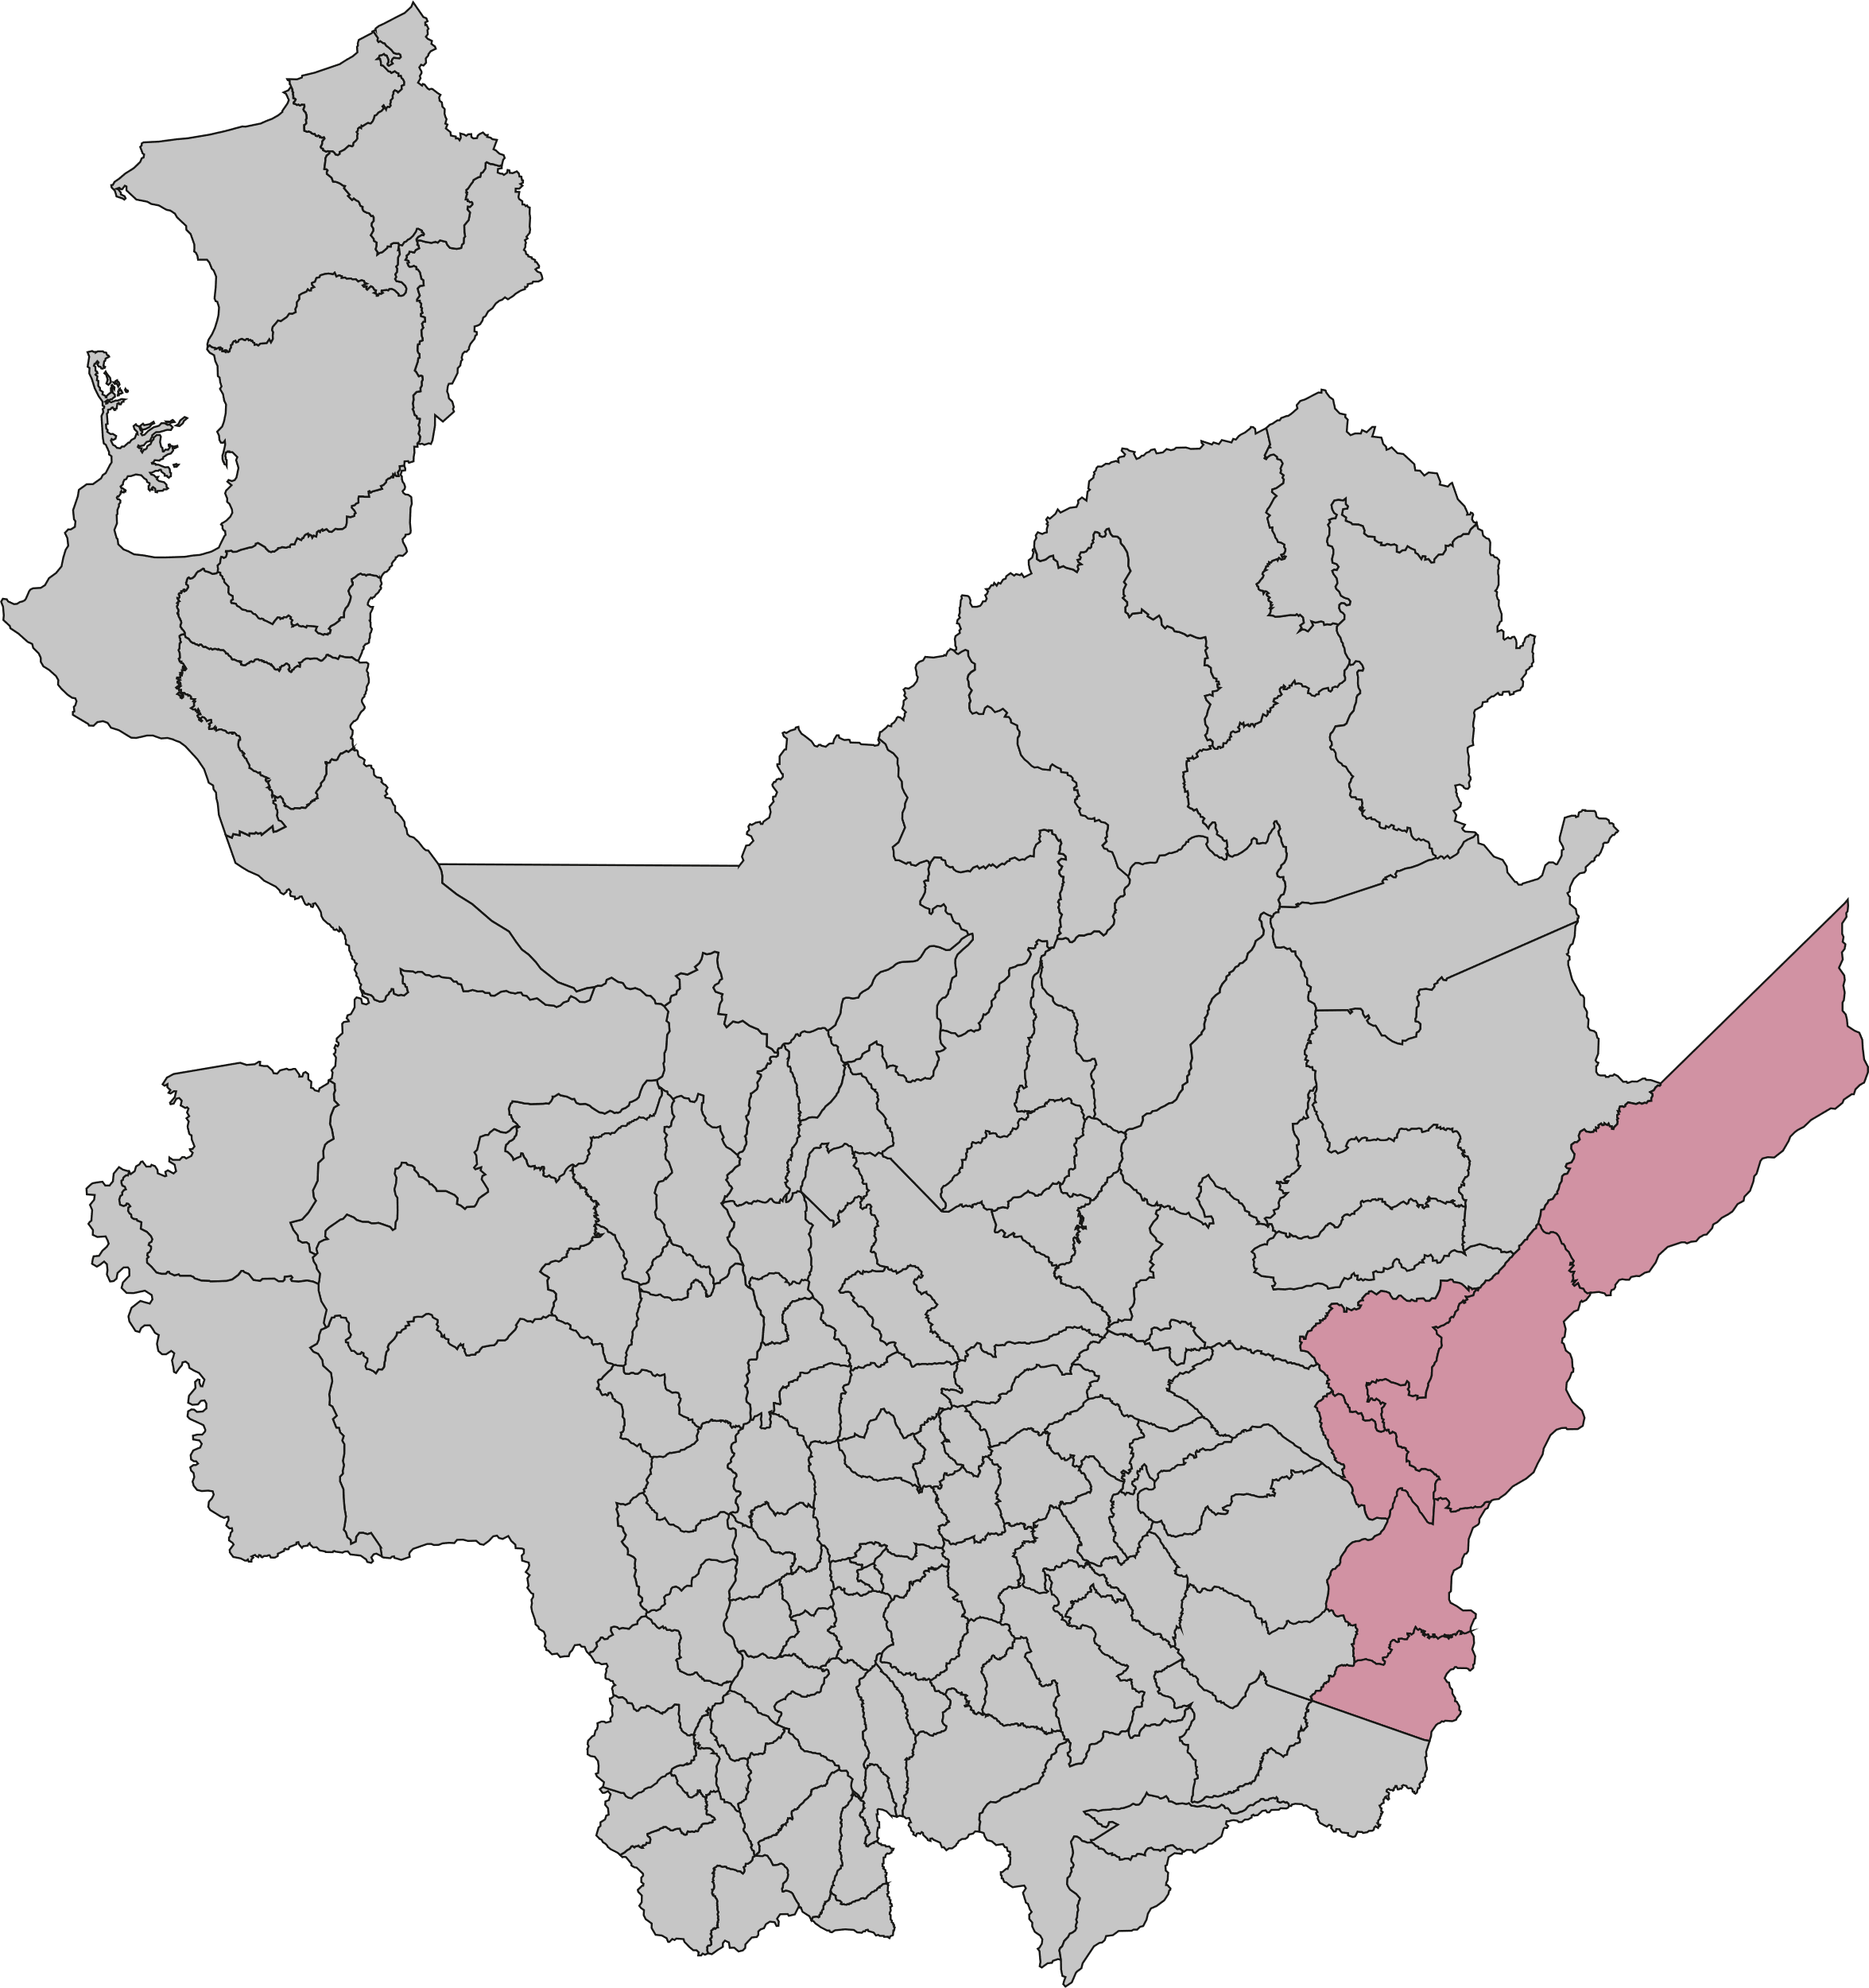
Canales de origen – Magdalena Medio
Se evidencia la recepción de 199 (68%) solicitudes a través de la línea telefónica, siendo este el canal más utilizado por los usuarios.
Diciembre 2024
Enero 2025
Magdalena Medio
Call center
107
199
Supersalud
46
73
Página Web- Correo electrónico
18
22
Redes
0
0
Buzón de sugerencias
1
0
Correspondencia
0
0
Total
172
294
Fuente: Aplicativo Conexiones – Informe Andes BPO – Informe Redes (Comunicaciones)
Cálculo: equipo de Atención al Usuario Savia Salud EPS
Corte: 31 ene 2025

Slide 7
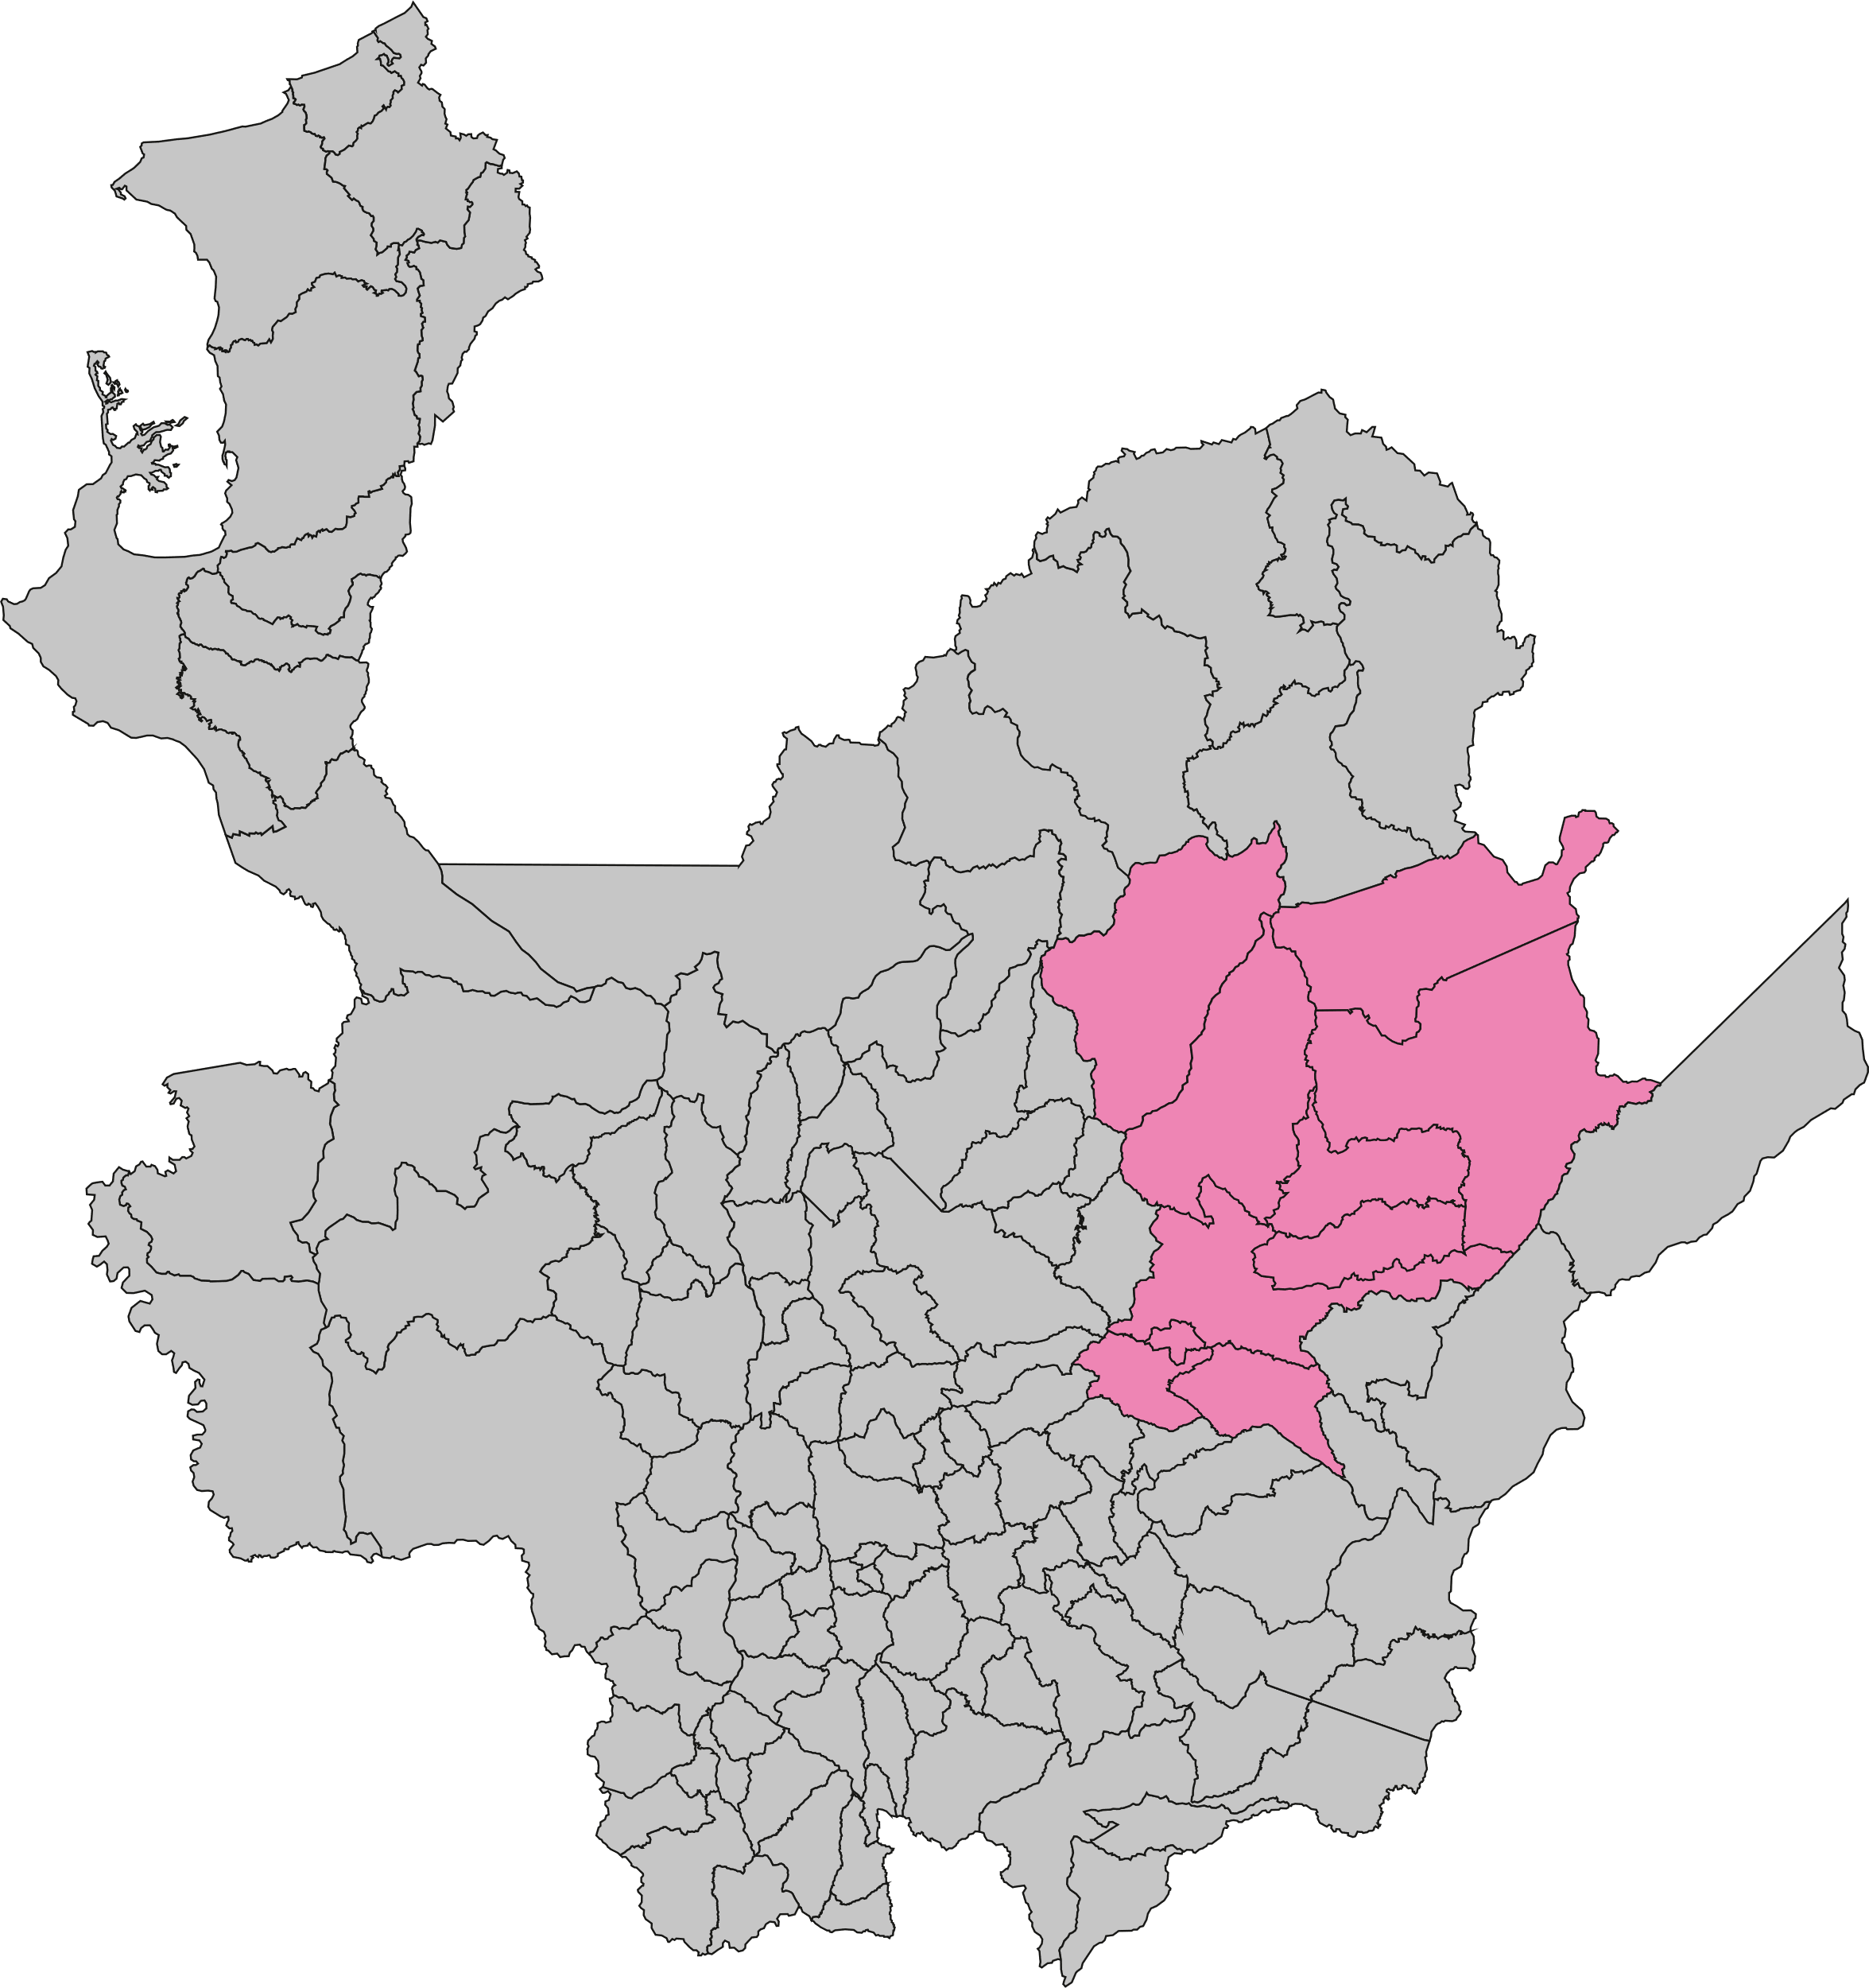
Canales de origen – Nordeste
Se evidencia la recepción de 286 (66%) manifestaciones a través de la línea telefónica, siendo este el canal más utilizado por los usuarios.
Diciembre 2024
Enero 2025
Nordeste
Call center
182
286
Supersalud
93
125
Página Web- Correo electrónico
7
22
Redes
0
0
Buzón de sugerencias
0
1
Correspondencia
0
0
Total
282
434
Fuente: Aplicativo Conexiones – Informe Andes BPO – Informe Redes (Comunicaciones)
Cálculo: equipo de Atención al Usuario Savia Salud EPS
Corte: 31 ene 2025

Slide 8
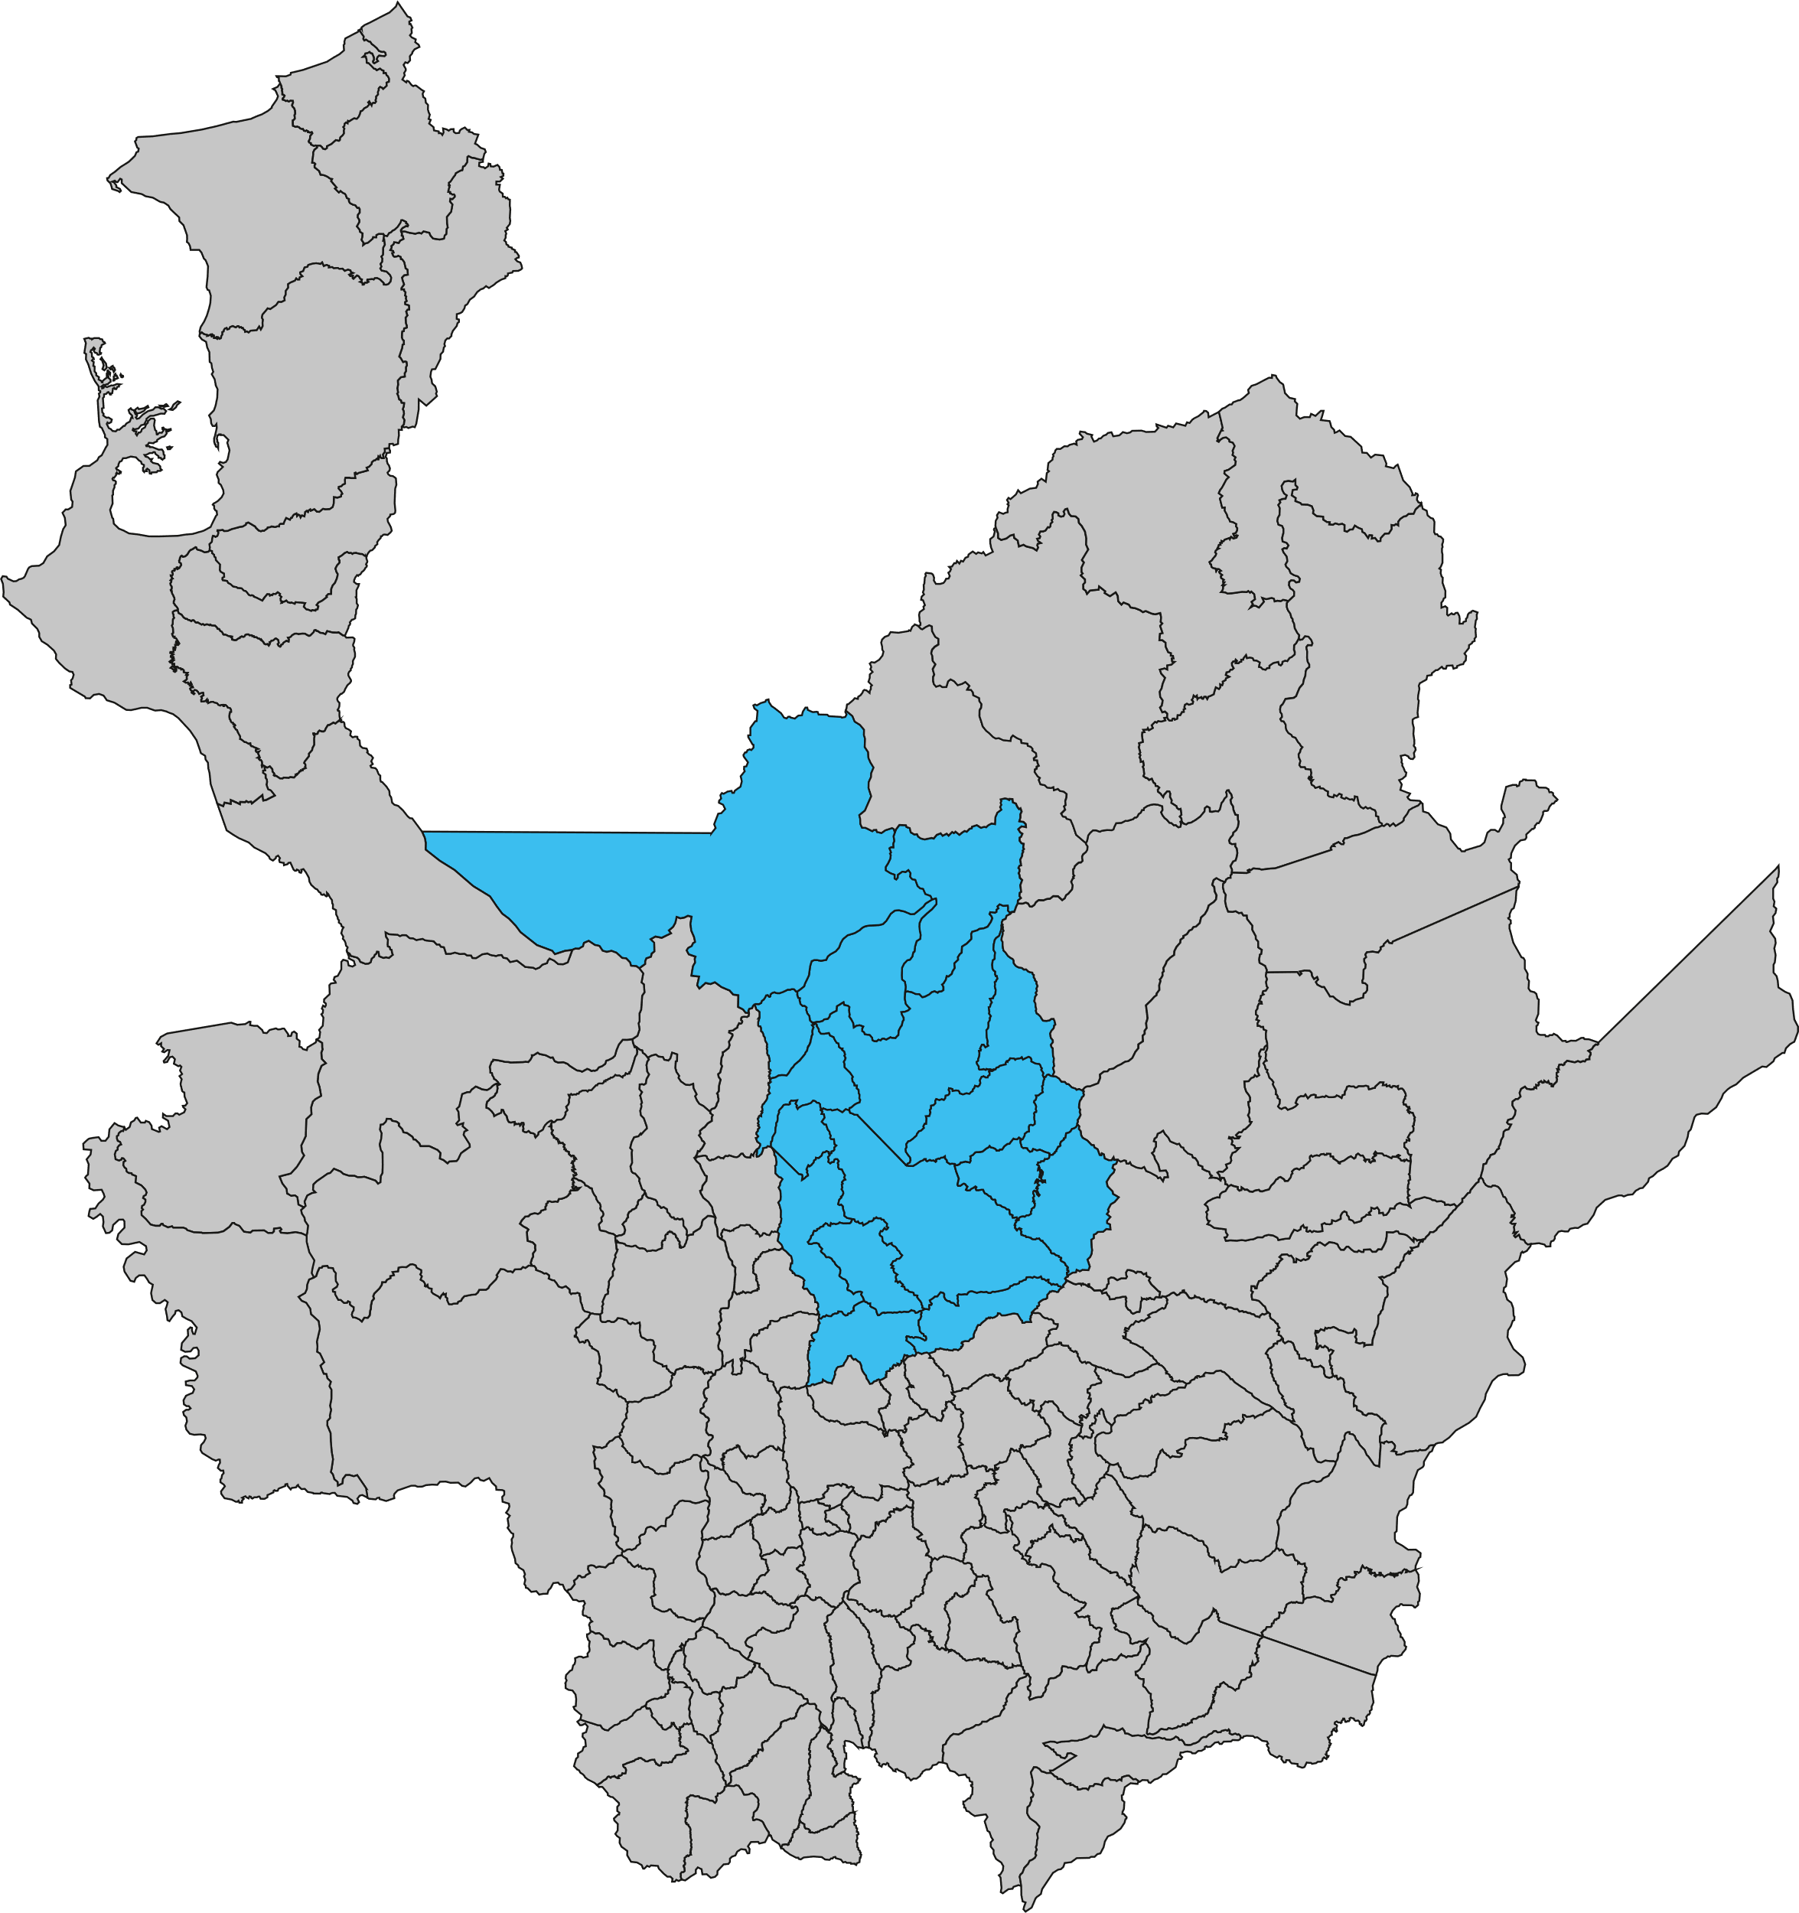
Canales de origen – Norte
Se evidencia la recepción de 358 (57%) solicitudes a través de la línea telefónica, siendo este el canal más utilizado por los usuarios.
Diciembre 2024
Enero 2025
Norte
Call center
217
358
Supersalud
178
220
Página Web- Correo electrónico
38
46
Redes
0
1
Buzón de sugerencias
0
5
Correspondencia
0
0
Total
433
630
Fuente: Aplicativo Conexiones – Informe Andes BPO – Informe Redes (Comunicaciones)
Cálculo: equipo de Atención al Usuario Savia Salud EPS
Corte: 31 ene 2025

Slide 9
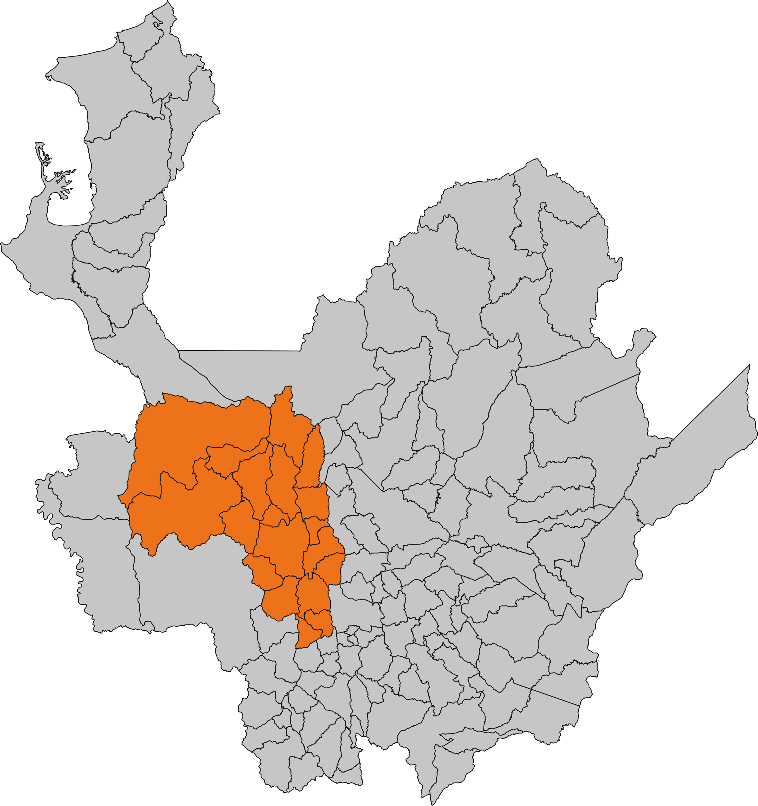
Canales de origen – Occidente
Se evidencia la recepción de 335 (68%) solicitudes a través de la línea telefónica, siendo este el canal más utilizado por los usuarios.
Diciembre 2024
Enero 2025
Occidente
Call center
214
335
Supersalud
111
134
Página Web- Correo electrónico
14
26
Redes
0
0
Buzón de sugerencias
0
0
Correspondencia
0
0
Total
339
495
Fuente: Aplicativo Conexiones – Informe Andes BPO – Informe Redes (Comunicaciones)
Cálculo: equipo de Atención al Usuario Savia Salud EPS
Corte: 31 ene 2025

Slide 10
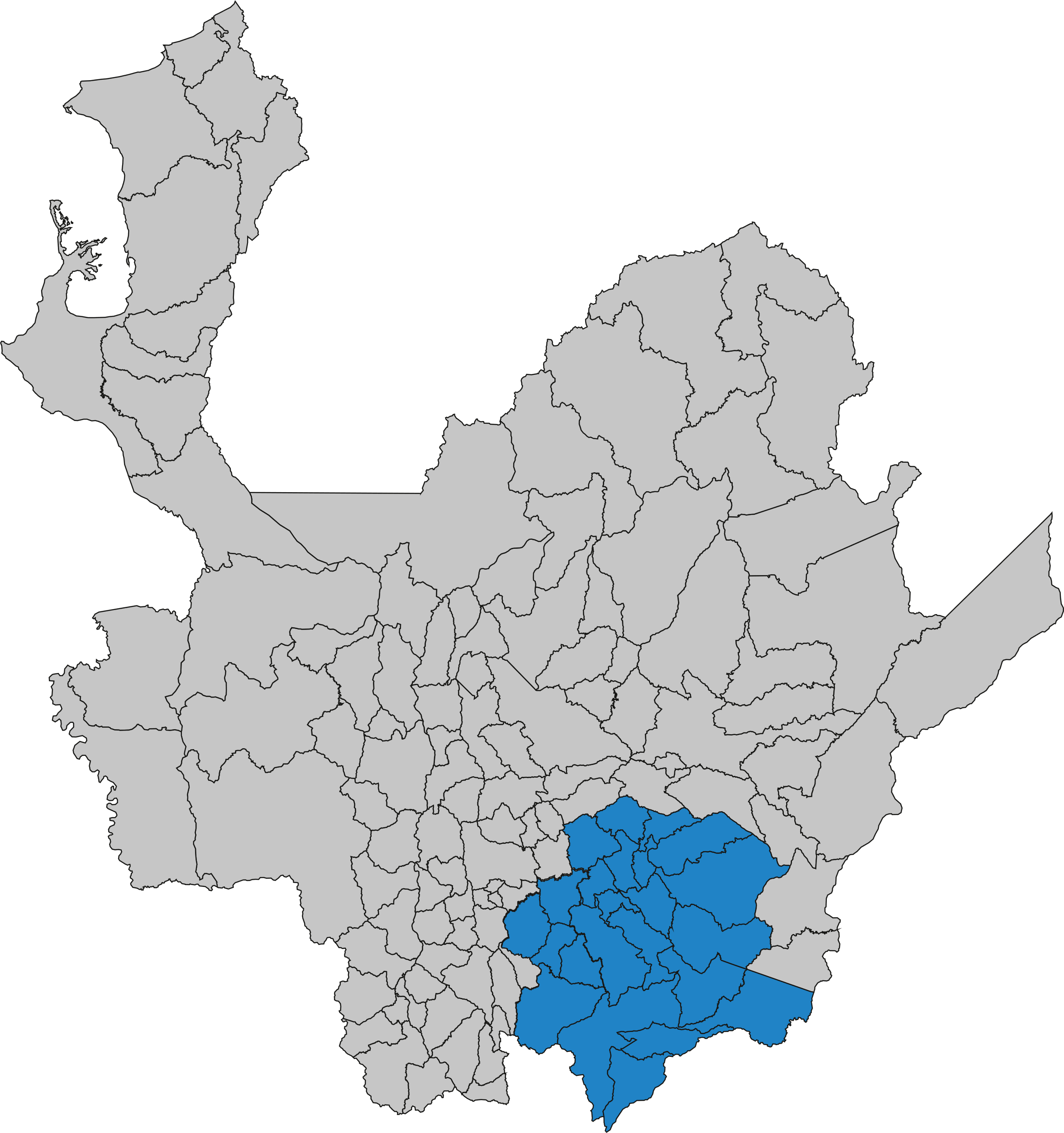
Canales de origen – Oriente
Se evidencia la recepción de 983 (56%) solicitudes a través de la línea telefónica, siendo este el canal más utilizado por los usuarios.
Diciembre 2024
Enero 2025
Oriente
Call center
670
983
Supersalud
450
560
Página Web- Correo electrónico
122
175
Redes
0
8
Buzón de sugerencias
14
23
Correspondencia
0
0
Total
1.256
1.749
Fuente: Aplicativo Conexiones – Informe Andes BPO – Informe Redes (Comunicaciones)
Cálculo: equipo de Atención al Usuario Savia Salud EPS
Corte: 31 ene 2025

Slide 11
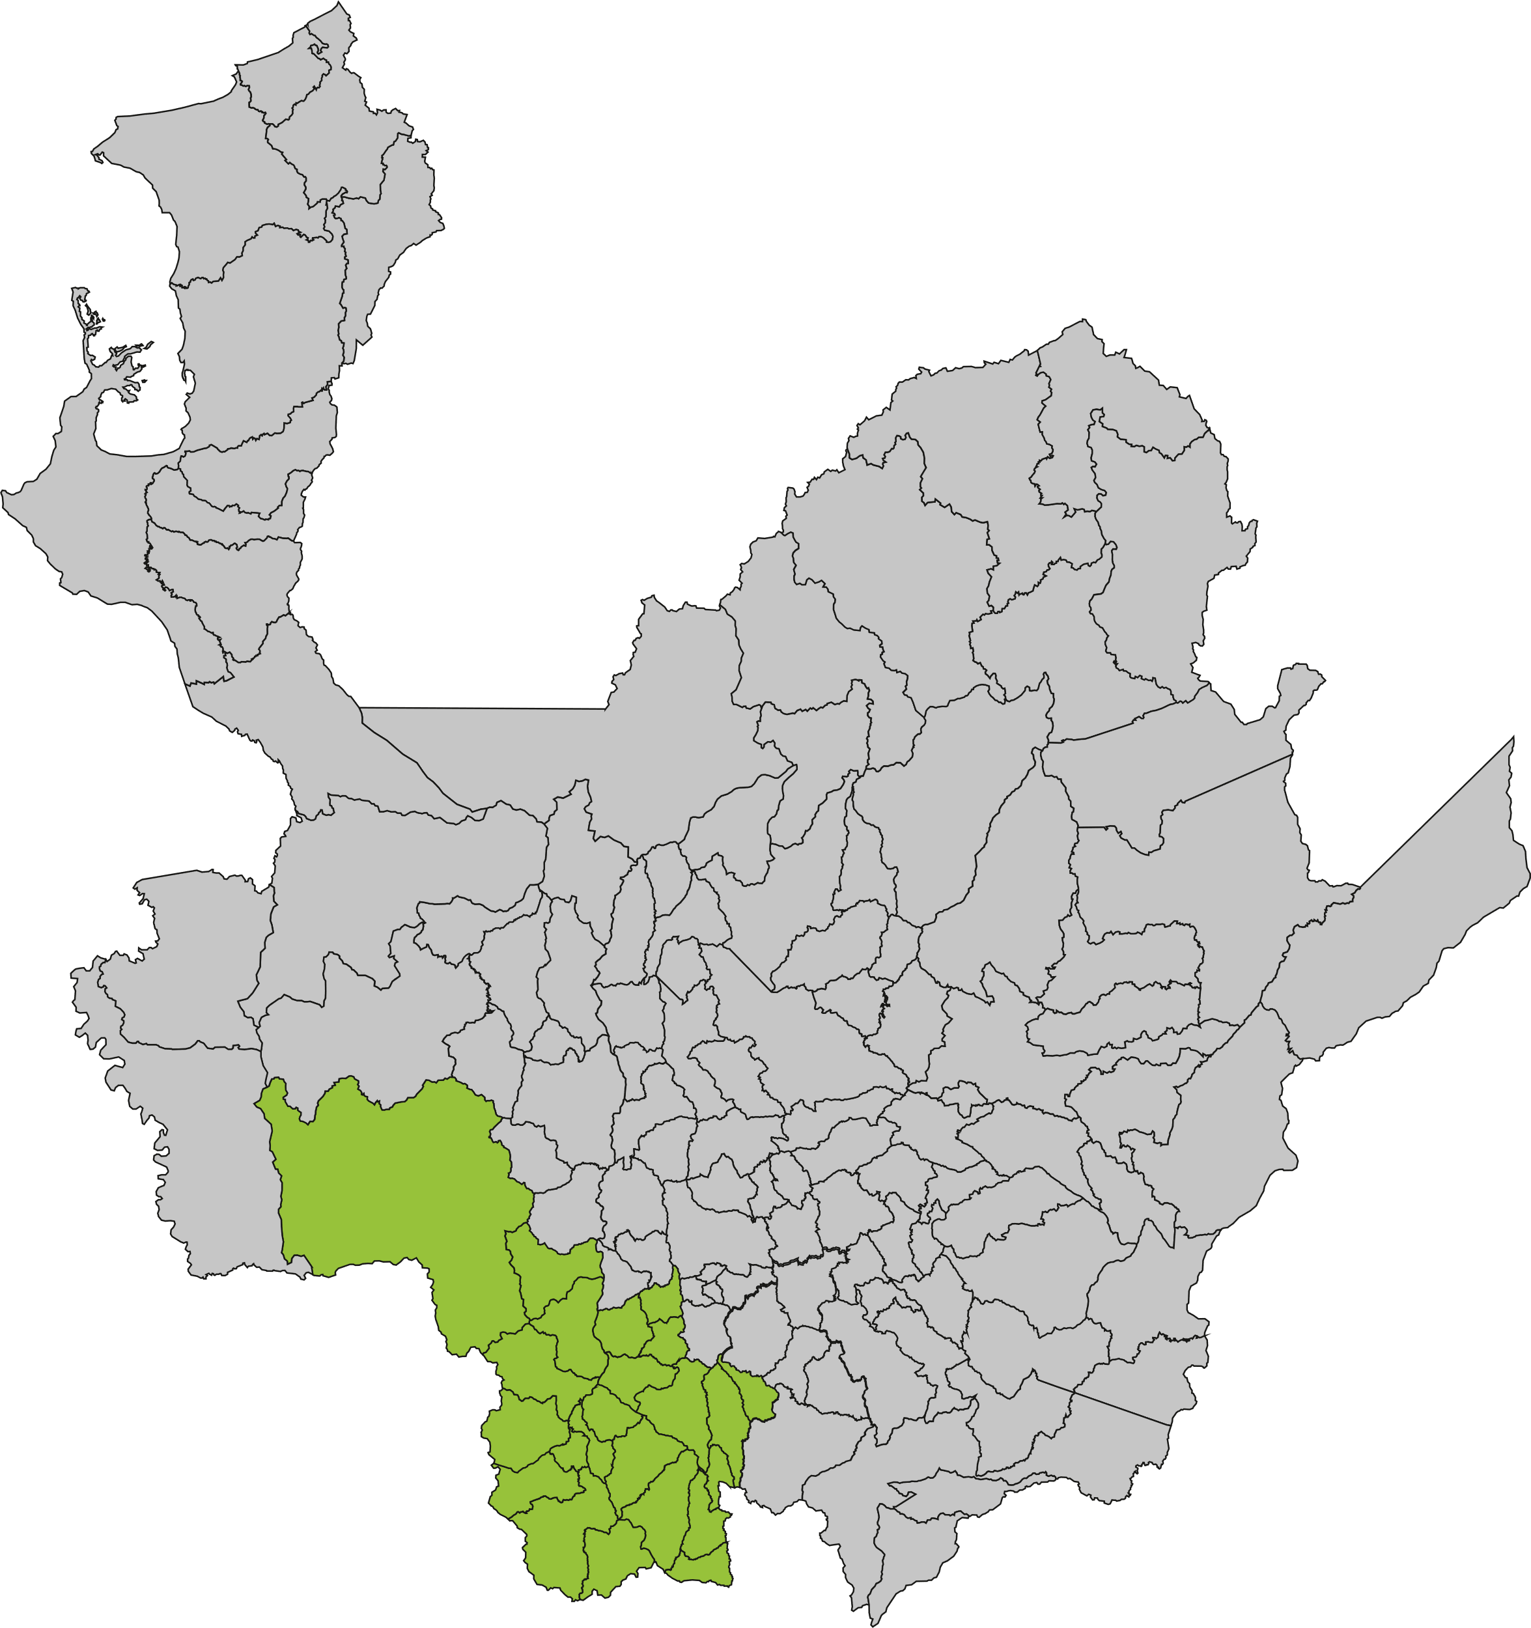
Canales de origen – Suroeste
Se evidencia la recepción de 575 (55%) solicitudes a través de la línea telefónica, siendo este el canal más utilizado por los usuarios.
Diciembre 2024
Enero 2025
Suroeste
Call center
331
575
Supersalud
290
437
Página Web- Correo electrónico
37
33
Redes
3
0
Buzón de sugerencias
2
3
Correspondencia
0
0
Total
663
1.048
Fuente: Aplicativo Conexiones – Informe Andes BPO – Informe Redes (Comunicaciones)
Cálculo: equipo de Atención al Usuario Savia Salud EPS
Corte: 31 ene 2025

Slide 12
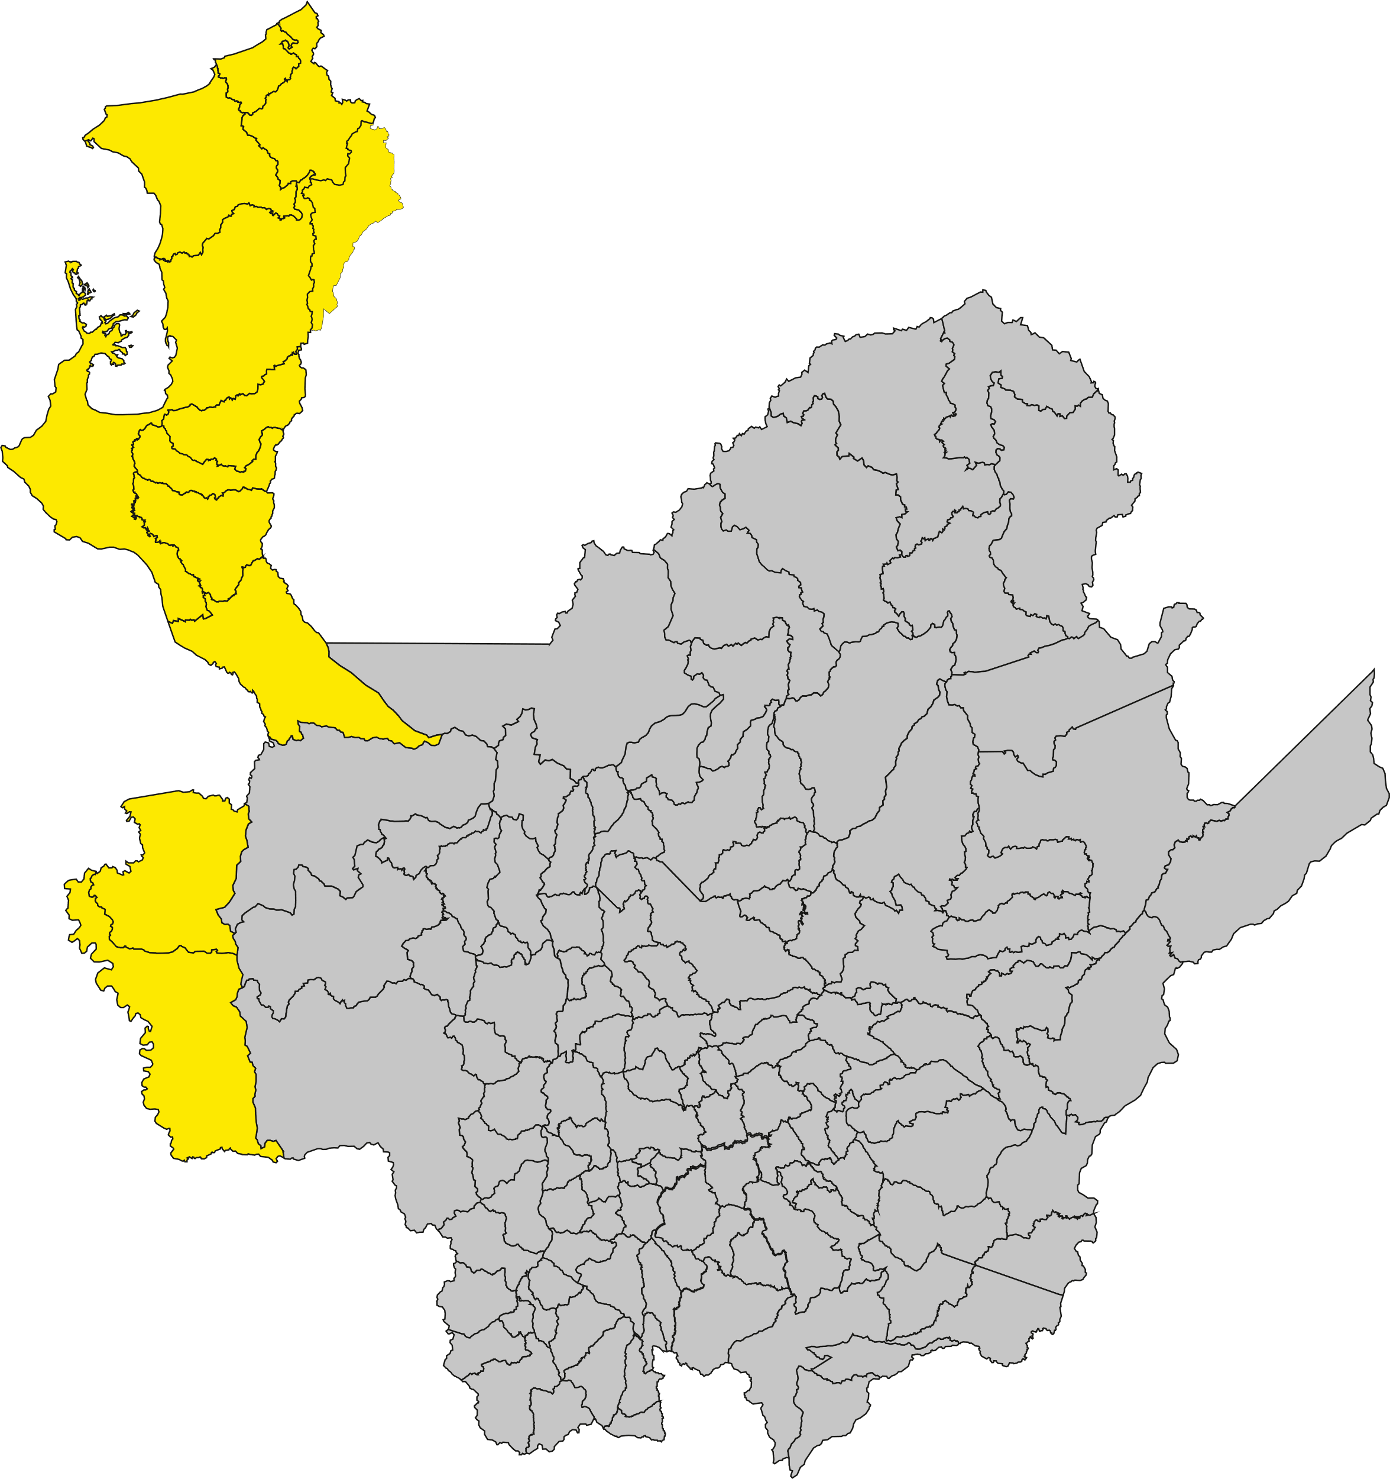
Canales de origen – Urabá
Se evidencia la recepción de 597 (57%) solicitudes a través de la línea telefónica, siendo este el canal más utilizado por los usuarios.
Diciembre 2024
Enero 2025
Urabá
Call center
414
597
Supersalud
303
393
Página Web- Correo electrónico
54
56
Redes
0
0
Buzón de sugerencias
6
1
Correspondencia
0
0
Total
777
1.047
Fuente: Aplicativo Conexiones – Informe Andes BPO – Informe Redes (Comunicaciones)
Cálculo: equipo de Atención al Usuario Savia Salud EPS
Corte: 31 ene 2025

Slide 13
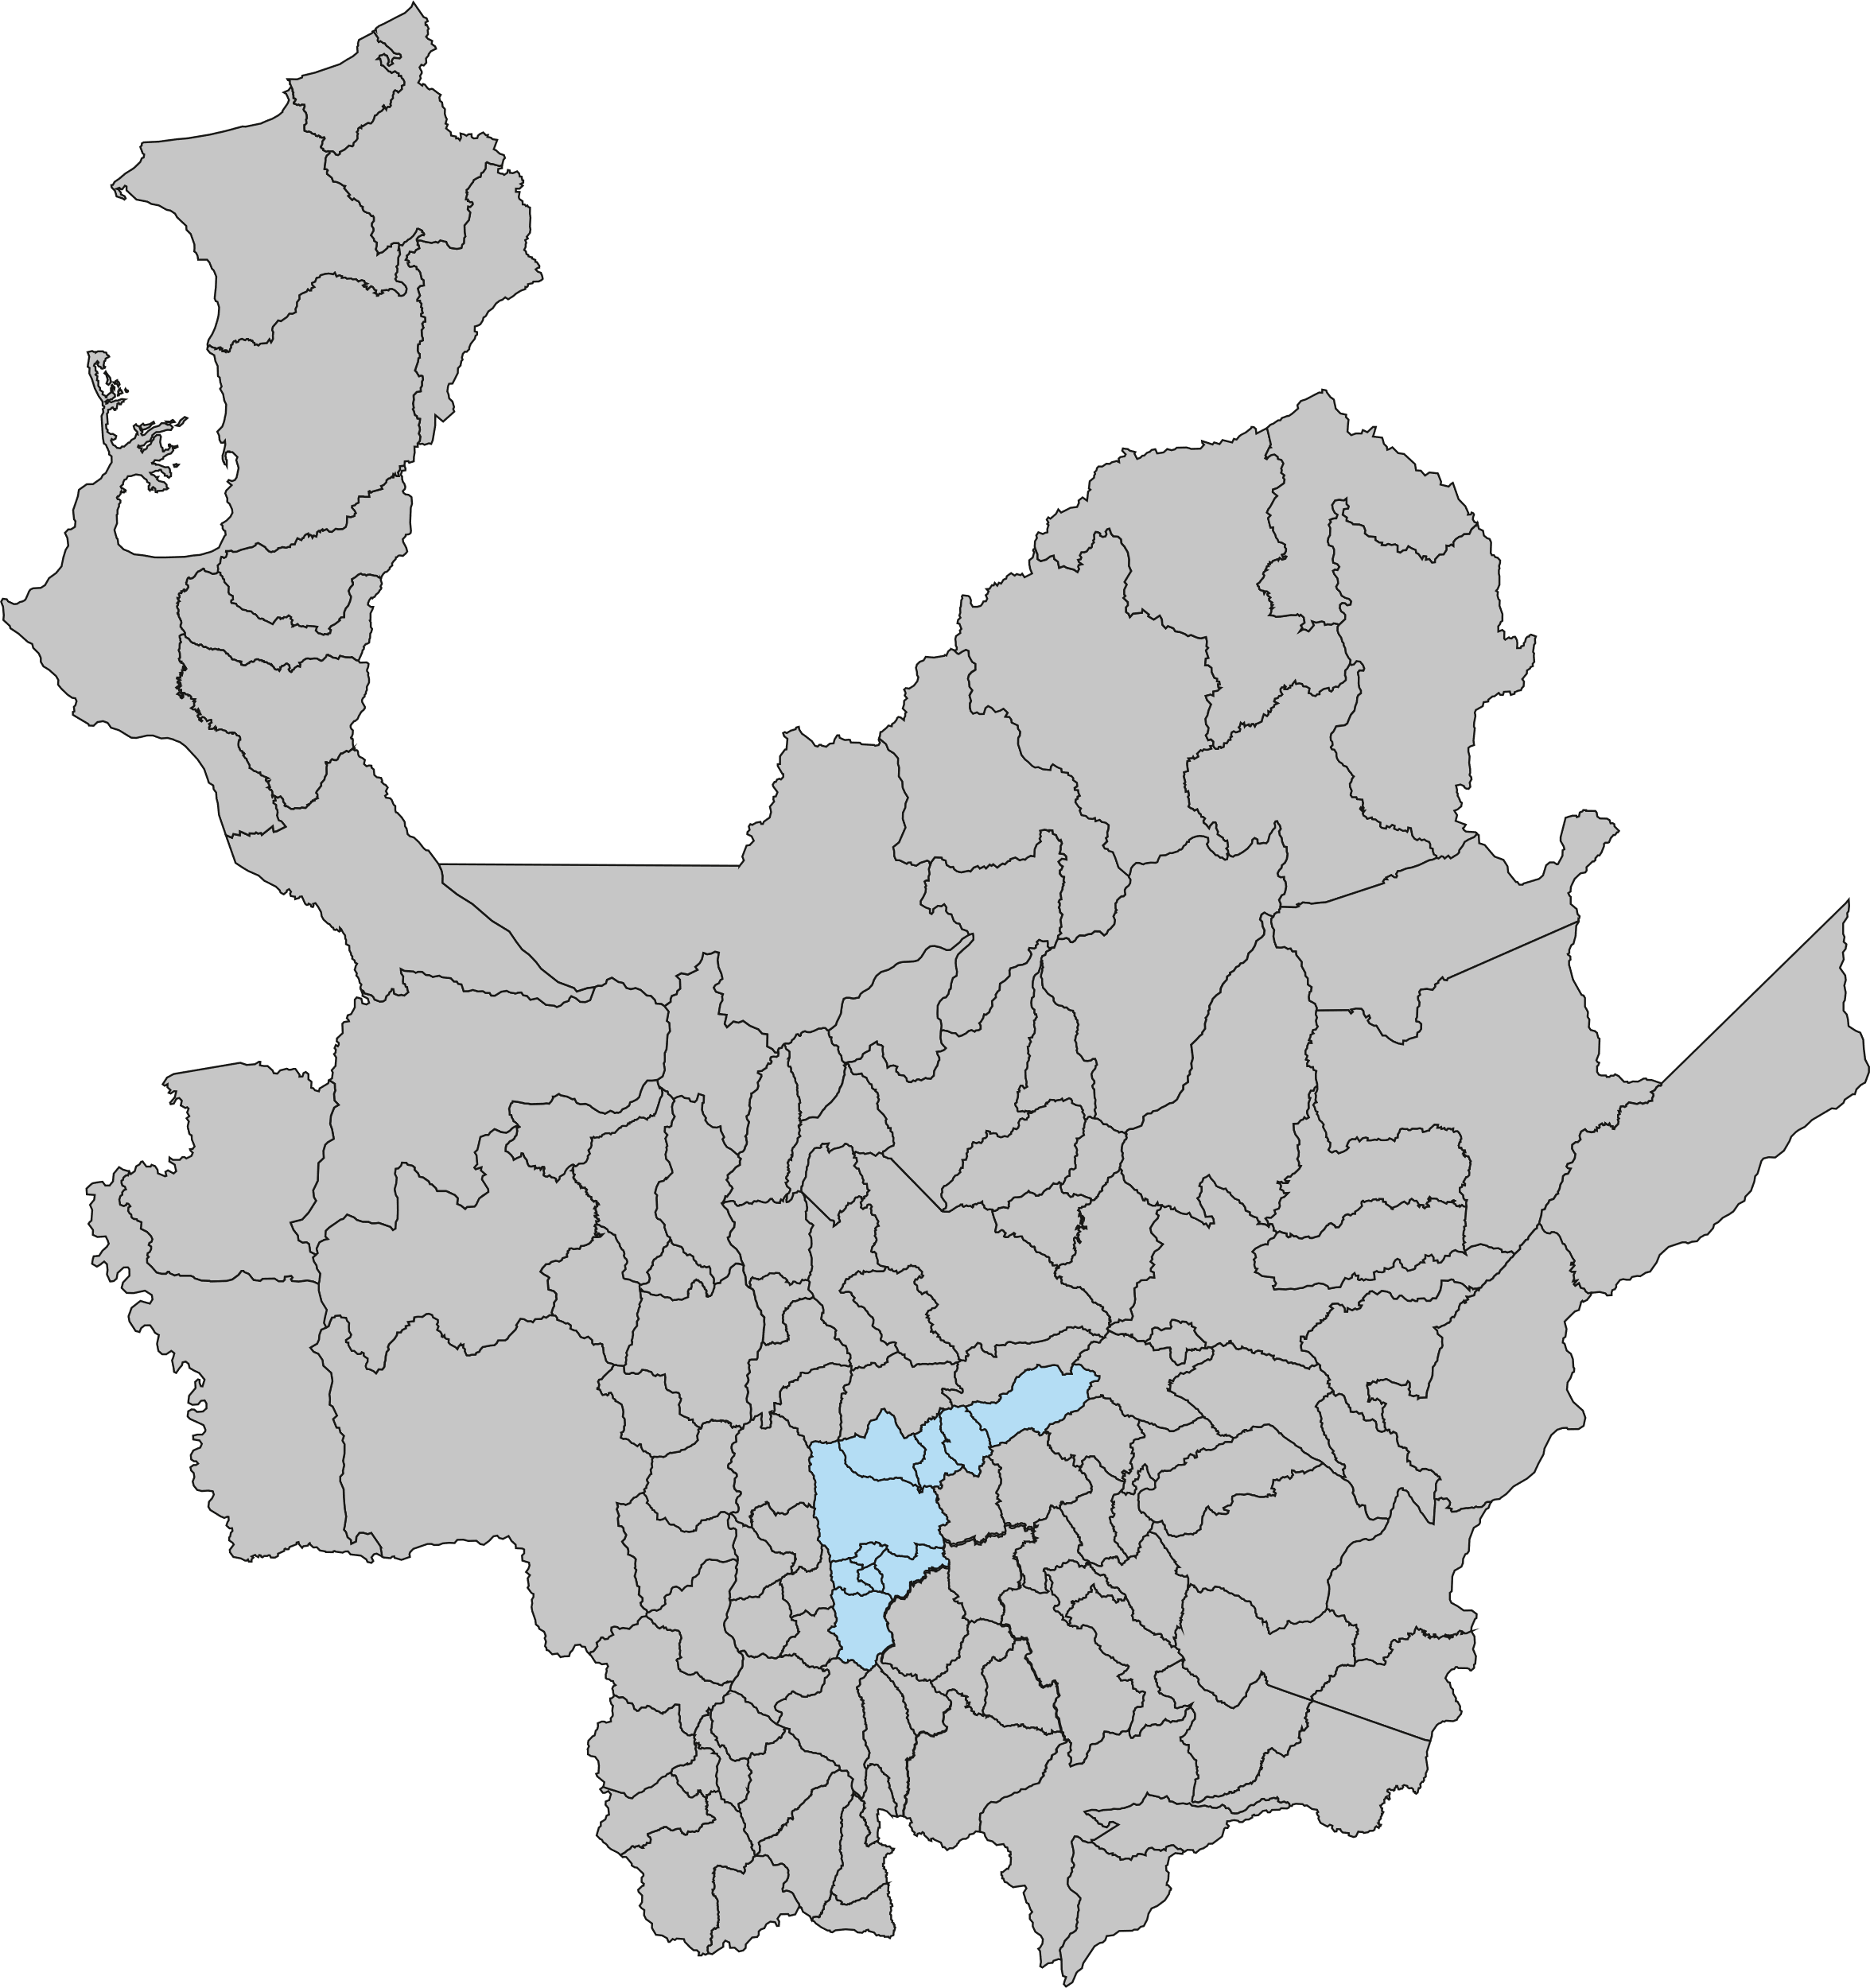
Canales de origen – Valle de Aburrá
Se evidencia la recepción de 3.237 (72%) solicitudes a través de la línea telefónica, siendo este el canal más utilizado por los usuarios.
Diciembre 2024
Enero 2025
Valle de Aburrá
Call center
6.366
9.534
Supersalud
2.575
3.237
Página Web- Correo electrónico
488
446
Redes
5
10
Buzón de sugerencias
15
12
Correspondencia
0
0
Total
9.449
13.239
Fuente: Aplicativo Conexiones – Informe Andes BPO – Informe Redes (Comunicaciones)
Cálculo: equipo de Atención al Usuario Savia Salud EPS
Corte: 31 ene 2025

Slide 14
Tabla 1. Distribución PQRD Savia Salud EPS por principales motivos para el mes de enero 2025
Fuente: Aplicativo Conexiones, según la nueva clasificación de la Supersalud
Cálculo: Equipo de Atención al Usuario Savia Salud EPS
Corte: 31 ene 2025

Slide 15
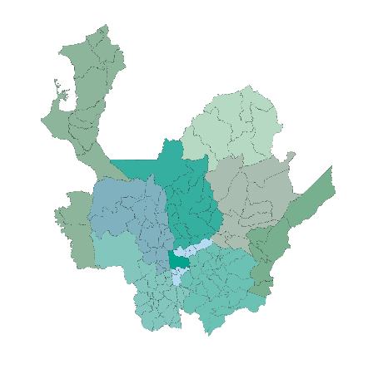
Tasa de PQRD en las regiones (por cada 10.000 afiliados) Enero 2025
Norte
22,7
Mes anterior 18,4
En la distribución anterior es posible identificar que las quejas, los reclamos y los derechos de petición (PQR) suman un total de 5.247, observándose un aumento del 27%, en comparación con el mes anterior.
Urabá
Bajo Cauca
18,4
19,5
Mes anterior 14,5
Mes anterior 14,7
Occidente
Nordeste
15,6
17,0
Mes anterior 13,0
Mes anterior 12,7
Fórmula de cálculo – Tasa:
(N° PQRD / Total de afiliados) *10.000
Magdalena
Medio
Suroeste
28,4
15,1
Mes anterior 19,0
Mes anterior 9,5
Valle de Aburrá
Oriente
43,1
25,2
Mes anterior 34,6
Mes anterior 20,3
Fuente: Aplicativo Conexiones
Cálculo: Equipo de Atención al Usuario Savia Salud EPS
Corte 31 ene 2025

Slide 16
Detalle del comportamiento de PQRD en Valle de Aburrá
Tabla 2. Distribución de PQRD Savia Salud EPS en el Valle de Aburrá para el mes de enero 2025
La tasa total de PQRD para enero en el Valle de Aburrá es de 43,1 presentando un aumento del 24,6% con relación al mes anterior (34,6).
Fuente: Aplicativo Conexiones
Cálculo: Equipo de Atención al Usuario Savia Salud EPS
Corte 31 ene 2025

Slide 17
Detalle del comportamiento de PQRD en Urabá
Tabla 3. Distribución de PQRD Savia Salud EPS en el Urabá para el mes de enero 2025
La tasa total de PQRD para enero en el Urabá es de 18,4 presentando un aumento del 27,1% con relación al mes anterior (14,5).
Fuente: Aplicativo Conexiones
Cálculo: Equipo de Atención al Usuario Savia Salud EPS
Corte 31 ene 2025

Slide 18
Detalle del comportamiento de PQRD en Oriente
Tabla 4. Distribución de PQRD Savia Salud EPS en el Oriente para el mes de enero 2025
La tasa total de PQRD para enero en el Oriente es de 25,2 presentando un aumento del 23,8% con relación al mes anterior (20,3).
Fuente: Aplicativo Conexiones
Cálculo: Equipo de Atención al Usuario Savia Salud EPS
Corte 31 ene 2025

Slide 19
Detalle del comportamiento de PQRD en Suroeste
Tabla 5. Distribución de PQRD Savia Salud EPS en el Suroeste para el mes de enero 2025
La tasa total de PQRD para enero en el Suroeste es de 28,4 presentando un aumento de 49,27% con relación al mes anterior (19,0).
Fuente: Aplicativo Conexiones
Cálculo: Equipo de Atención al Usuario Savia Salud EPS
Corte 31 ene 2025

Slide 20
Detalle del comportamiento de PQRD en Norte
Tabla 6. Distribución de PQRD Savia Salud EPS en el Norte para el mes de enero 2025
La tasa total de PQRD para enero en el Norte es de 22,7 presentando un aumento del 23,60% con relación al mes anterior (18,4).
Fuente: Aplicativo Conexiones
Cálculo: Equipo de Atención al Usuario Savia Salud EPS
Corte 31 ene 2025

Slide 21
Detalle del comportamiento de PQRD en Occidente
Tabla 7. Distribución de PQRD Savia Salud EPS en el Occidente para el mes de enero 2025
La tasa total de PQRD para enero en el Occidente es de 15,6 presentando un aumento del 20,5% con relación al mes anterior (13,0).
Fuente: Aplicativo Conexiones
Cálculo: Equipo de Atención al Usuario Savia Salud EPS
Corte 31 ene 2025

Slide 22
Detalle del comportamiento de PQRD en Nordeste
Tabla 8. Distribución de PQRD Savia Salud EPS en el Nordeste para el mes de enero 2025
La tasa total de PQRD para enero en el Nordeste es de 17,0 presentando un aumento del 34,1% con relación al mes anterior (12,7).
Fuente: Aplicativo Conexiones
Cálculo: Equipo de Atención al Usuario Savia Salud EPS
Corte 31 ene 2025

Slide 23
Detalle del comportamiento de PQRD en Magdalena Medio
Tabla 9. Distribución de PQRD Savia Salud EPS en el Magdalena medio para el mes de enero 2025
La tasa total de PQRD para enero en el Magdalena Medio es de 15,1 presentando un aumento del 58,8% con relación al mes anterior (9,5).
Fuente: Aplicativo Conexiones
Cálculo: Equipo de Atención al Usuario Savia Salud EPS
Corte 31 ene 2025

Slide 24
Detalle del comportamiento de PQRD en Bajo Cauca
Tabla 10. Distribución de PQRD Savia Salud EPS en el Bajo Cauca para el mes de enero 2025
La tasa total de PQRD para enero en el Bajo Cauca es de 19,5 presentando un aumento del 32,9% con relación al mes anterior (14,7).
Fuente: Aplicativo Conexiones
Cálculo: Equipo de Atención al Usuario Savia Salud EPS
Corte 31 ene 2025

Slide 25










Tabla 6. Distribución PQRD por servicios a los principales proveedores para enero 2025
Diciembre
Diciembre
Enero
Diciembre
Enero
Enero
Abril
₉₅
₁₅₇
₃₉₈
₄₃₆
₇₅
₇₉
Diciembre
Enero
Diciembre
Enero
Diciembre
Enero
₁₃₄
₁₇₈
₁₁₂
₂₀₇
₁₂₁
₁₉₄
_{Agosto}
Diciembre
Enero
Diciembre
Enero
Diciembre
Enero
₁₅
₂₄
₁₅₇
₁₈₇
₉₁
₁₄₄
Los motivos de PQRD asignadas a estas instituciones se encuentran inmersas en la Tabla 1.
Fuente: Aplicativo Conexiones
Cálculo: Equipo de Atención al Usuario Savia Salud EPS
Corte 31 ene 2025

Slide 26
Estrategias
Estrategia BASSI la cual busca captar las necesidades de nuestros usuarios que asisten a diversos entes de control actualmente contamos con presencia en: Gobernación de Antioquia Secretaria Seccional de Salud de Antioquia, Secretaria de Salud de Bello, Secretaria de Salud de Rionegro, Defensoría del Pueblo, Secretaria de Salud de Medellín (Sede Principal Alpujarra ,Sede UPJ El Bosque)
En busca de dar respuesta a las solicitudes de nuestros afiliados se reforzó la gestión y respuesta por los canales internos de la EAPB (Redes sociales, buzón de sugerencias, WhatsApp Business, página web y correo electrónico, chat bot AVIS).

Slide 27
Glosario
Petición: mediante la cual una persona por motivos de interés general o particular solicita la intervención de la entidad para la resolución de una situación, la prestación de un servicio, la información o requerimiento de copia de documentos, entre otros.
Queja: manifestación de una persona, a través de la cual expresa inconformidad con el actuar de un funcionario de la entidad.
Reclamo: a través del cual los usuarios del Sistema General de Seguridad Social en Salud dan a conocer su insatisfacción con la prestación del servicio de salud.

Slide 28
Glosario
Solicitud de Información: orientación solicitada para acceder a un servicio.
Sugerencia: recomendación que se realiza para mejorar un servicio.
Derecho de Petición: es la facultad concedida a todas las personas dentro del territorio nacional, para que puedan presentar peticiones a las autoridades y diferentes entidades, con el propósito de que se les entregue información sobre situaciones de interés general y/o particular.

